Slide 1
Vplyv regulácie kryptoaktív MiCA na slovenský trh
Slovenský finančný trh a inovácie 2022
Daniel Ďuriač
6.10.2022

Slide 2
Súčasná situácia v SR a v EÚ

Slide 3
Právna úprava v SR
žiadna komplexná regulácia kryptoaktív
čiastková regulácia v oblasti AML
od novembra 2020 potrebujú niektoré kryptospoločnosti viazanú živnosť:
  poskytovateľ služieb peňaženky virtuálnej meny
  poskytovateľ služieb zmenárne virtuálnej meny
povinné osoby podľa AML zákona
identifikácia klientov, nahlasovanie neobvyklých obchodných operácií, program vlastnej činnosti
kontrolu nevykonáva NBS, ale FSJ

Slide 4
Súčasná situácia v SR
získanie viazanej živnosti je veľmi jednoduché
k septembru 2022 malo viazanú živnosť:
  poskytovateľ služieb peňaženky virtuálnej meny - 401
  poskytovateľ služieb zmenárne virtuálnej meny - 339
na slovenskom trhu pôsobí veľmi veľa subjektov s rôznou kvalitou poskytovania služieb
spotrebitelia majú často problém rozlíšiť medzi legitímnymi a podvodnými poskytovateľmi služieb kryptoaktív
podvody sú veľmi rozšírené

Slide 5
Prieskum kryptoaktív a digitálneho eura
prieskum uskutočnila pre NBS agentúra Focus v dňoch 26.11. - 3.12.2021
cieľom bolo získať relevantné dáta o vedomostiach, postojoch a skúsenostiach dospelej slovenskej populácie
hlavné zistenia:
  84,1 % respondentov počulo o kryptoaktívach/kryptomenách/ Bitcoine
  5,8 % respondentov vlastní kryptoaktíva
  3,1 % v minulosti vlastnilo kryptoaktíva
  dokopy až 8,9 % dospelej slovenskej populácie má praktické skúsenosti s kryptoaktívami

Slide 6
Zistenia z prieskumu

Slide 7
Súčasná situácia v EÚ
čiastočná harmonizácia iba v oblasti AML
v ostatných oblastiach každý členský štát postupuje samostatne
niektoré členské štáty majú národnú reguláciu kryptoaktív (napr. FR, DE, MT)
poskytovateľ služieb kryptoaktív musí dodržiavať odlišnú právnu úpravu v každom členskom štáte
právna neistota a roztrieštený trh obmedzuje potenciál rastu poskytovateľov služieb kryptoaktív

Slide 8
Európska regulácia kryptoaktív MiCA

Slide 9
MiCA
MiCA - Regulation on Markets in Crypto-assets
návrh regulácie trhu s kryptoaktívami v EÚ
maximálna harmonizácia právnej úpravy v EÚ
cieľ nie je regulovať technológiu
regulácia poskytovateľov služieb a emitentov
transparentné zverejňovanie informácie
zabrániť zneužívaniu trhu

Slide 10
Rozsah pôsobnosti
MiCA sa vzťahuje na osoby, ktoré:
  sa zaoberajú emisiou, verejnou ponukou a uvádzaním kryptoaktív na trh
  poskytujú služby súvisiace s kryptoaktívami v rámci EÚ
  vykonávajú aktivity, ktorými dochádza k zneužívaniu trhu
MiCA sa nevzťahuje na:
  finančné nástroje (MiFID)
  finančné prostriedky okrem prípadov, keď spĺňajú podmienky na tokeny elektronických peňazí
  ECB a centrálne banky
  poisťovne a zaisťovne
  osoby poskytujúce služby kryptoaktív výlučne svojim materským spoločnostiam, svojim dcérskym spoločnostiam alebo dcérskym spoločnostiam svojich materských spoločností
  nezastupiteľné kryptoaktíva (NFT)

Slide 11
Zverejňovanie informácii pri emisii kryptoaktív
podmienky pre verejnú ponuku/ uvedenie na obchodnú platformu kryptoaktív:
  právnická osoba
  vypracovanie tzv. whitepaperu
  notifikovať najmenej 20 pracovných dni vopred príslušnému orgánu dohľadu
  zverejniť whitepaper a marketingovú komunikáciu na webe
whitepaper musí obsahovať informácie najmä o:
  emitentovi
  ponuke kryptoaktív
  právach a povinnostiach spojených s kryptoaktívami
  rizikách
  enviromentálnych dopadoch konsenzus mechanizmu
orgány dohľadu neschvaľujú whitepaper, ale môžu vyžadovať:
  doplnenie dodatočných informácii
  dočasne alebo trvalo zablokovať verejnú ponuku/ uvedenie na obchodnú platformu, ak by došlo k porušeniu MiCA

Slide 12
Stablecoiny
dva typy stablecoinov
  tokeny elektronických peňazí (e -money tokens) - EMT
  tokeny kryté aktívami (asset- referenced tokens) – ART
EMT - naviazané na hodnotu jednej oficiálnej meny (napr. euro, dolár)
ART – naviazané na akúkoľvek hodnotu alebo právo resp. ich kombináciu vrátane naviazania na hodnotu viacerých oficiálnych mien
EMT môžu emitovať:
  banky
  inštitúcie elektronických peňazí
ART môžu emitovať:
  banky
  emitenti ART (nový typ licencie)
po získaní povolenia môžu vďaka passportingu pôsobiť v celej EÚ
nad emitentami významných ART a EMT bude vykonávať dohľad EBA

Slide 13
Stablecoiny
povinnosť notifikovať a zverejniť detailnejší whitepaper
emitenti musia neustále udržovať dostatočnú výšku rezervných aktív a musia ich držať oddelene od vlastného majetku
rezervné aktíva by mali byť bezpečné a dostatočne likvidné
zákaz poskytovať úroky za držanie EMT a ART
ak je ART alebo EMT, ktorý nie je naviazaný na oficiálnu menu EÚ, využívaný ako prostriedok výmeny (means of exchange) a presiahne stanovené limity, musí emitent obmedziť vydávanie, aby sa dostal pod tieto limity:
  1 mil. transakcií denne
  200 mil. € hodnota transakcii denne

Slide 14
Poskytovanie služieb kryptoaktív
na poskytovanie nasledovných služieb kryptoaktív bude treba získať povolenie od orgánu dohľadu:
  úschova a správa kryptoaktív v mene tretích strán
  prevádzkovanie obchodnej platformy pre kryptoaktíva;
  výmena kryptoaktív za oficiálnu menu;
  výmena kryptoaktív za iné kryptoaktíva;
  vykonávanie pokynov týkajúcich sa kryptoaktív v mene tretích strán;
  umiestňovanie kryptoaktív;
  prijímanie a postupovanie pokynov týkajúcich sa kryptoaktív v mene tretích strán;
  poskytovanie poradenstva o kryptoaktívach
  riadenie portfólia kryptoaktív
  poskytovanie služieb prevodu kryptoaktív v mene tretích strán

Slide 15
Poskytovanie služieb kryptoaktív
výnimky:
  banky
  obchodník s cennými papiermi (v rozsahu investičných služieb, na ktoré má povolenie )
  správcovská spoločnosť (v rozsahu investičných služieb, na ktoré má povolenie )
  burza cenných papierov (iba prevádzkovanie obchodnej platformy pre kryptoaktíva)
  inštitúcia elektronických peňazí (iba úschova a správa kryptoaktív v mene tretích strán vo vzťahu k jej EMT)
subjekty, ktoré môžu poskytovať služby kryptoaktív bez dodatočného povolenia musia 30 pracovných dní vopred notifikovať príslušný orgán dohľadu
passporting - voľné poskytovanie služieb v celej EÚ

Slide 16
Predchádzanie zneužívaniu trhu
na rozdiel od iných častí MiCA sa ustanovenia ohľadom zneužívania trhu vzťahujú akúkoľvek fyzickú alebo právnickú osobu
MiCA upravuje tri typy zneužívania trhu:
  obchodovanie s využitím dôverných informácií
    napr. nákup alebo predaj kryptoaktív prípadne odporúčanie inej osobe ohľadom nákupu či predaju na základe dôvernej informácie
  neoprávnené zverejnenie dôverných informácií
    akékoľvek zverejnenie mimo bežného oficiálneho spôsobu môže byť kvalifikované ako neoprávnené zverejnenie
  manipulácia s trhom
    falošné signály pri obchodovaní
    vyjadrenia v médiách bez zverejnenia svojej pozície

Slide 17
Príslušné orgány
každý členský štát si určí príslušný orgán dohľadu, ktorý bude vykonávať úlohy vyplývajúce z MiCA
príslušné orgány dohľadu budú zodpovedať za licencovanie a dohľad v rámci svojej jurisdikcie
EBA a ESMA budú vykonávať regulačnú činnosť (RTS, ITS, Usmernenia) a zabezpečovať spoluprácu medzi národnými orgánmi dohľadu
EBA bude zodpovedať aj za dohľad nad emitentami významných ART a EMT
ESMA bude prevádzkovať registre, do ktorých sa zapisujú:
  whitepapere
  emitenti ART
  emitenti EMT
  poskytovatelia služieb kryptoaktív

Slide 18
MiCA – časový pohľad
20 dní po zverejnení v Úradnom vestníku EÚ – nadobudnutie účinnosti
12 mesiacov po nadobudnutí účinnosti – uplatňovanie ustanovení ohľadom stablecoinov
18 mesiacov po nadobudnutí účinnosti – uplatňovanie ostatných ustanovení
18 mesiacov od dňa uplatňovania – poskytovatelia služieb kryptoaktív, ktorí fungovali v súlade s právnymi predpismi pred účinnosťou MiCA
zverejnenie prvého návrhu MiCA | 2020
rokovania ohľadom MiCA | 2020 - 2022
zverejnenie v Úradnom vestníku | 2022/ 2023
uplatňovanie – ustanovenia o stablecoinoch | 2023/ 2024
uplatňovanie – zvyšné ustanovenia | 2024

Slide 19
Očakávané dopady MiCA

Slide 20
Očakávané dopady pre spotrebiteľov
služby kryptoaktív aj vo finančných inštitúciách
zlepšenie kvality služieb u poskytovateľov, ktorí budú disponovať povolením
zníženie počtu podvodov
transparentnejšie informácie o kryptoaktívách
obmedzenie zneužívania trhu
Notes:
otvorenie trhu s kryptoaktívami pre široké spektrum klientov
nárast trhu s kryptoaktívami
vznik nových poskytovateľov služieb kryptoaktív
aktívnejšie využívanie kryptoaktív v rôznych oblastiach finančného trhu
obchodná príležitosť pre v súčasnosti dohliadané subjekty-možnosť ponúknuť svojím klientom nový typ produktov a služieb a vytvoriť nový zdroj príjmov
dodatočné nároky z hľadiska riadenia rizika – zvýšené AML riziko, operačné (technologické) riziko a riziko poškodenia spotrebiteľa

Slide 21
Očakávané dopady pre podnikateľov
prečistenie trhu – zostanú iba tie subjekty, ktoré budú schopné získať povolenie
vyššie náklady na dodržiavanie regulácie (compliance)
obchodná príležitosť pre finančné inštitúcie (napr. banky a obchodníci s cennými papiermi)
väčšia spolupráca medzi poskytovateľmi služieb kryptoaktív a finančnými inštitúciami
slovenské subjekty budú môcť vďaka passportingu voľne pôsobiť v celej EÚ

Slide 22
MiCA nerieši všetky aspekty
kryptoaktíva zostanú volatilné
MiCA nezavádza žiadnu garančnú schému na ochranu vlastníkov kryptoaktív
MiCA neupravuje všetky služby kryptoaktív (požičiavanie kryptoaktív)
MiCA sa nebude vzťahovať na skutočne decentralizované poskytované služieb kryptoaktív (DeFi)
MiCA sa nebude vzťahovať na nezastupiteľné tokeny (NFTs)

Slide 23
MiCA je iba prvý krok...
regulácia kryptoaktív s MiCA nekončí, ale iba začína
v najbližších rokoch bude MiCA doplnená aj o Level 2 legislatívu (RTS, ITS)
MiCA obsahuje viaceré „review clause“ a dá sa predpokladať, že po pár rokoch dôjde k úpravám
EÚ sa vďaka MiCA stane prvou veľkou jurisdikciou vo svete, ktorá má komplexnú reguláciu kryptoaktív
MiCA sa môže sa stať vzorom aj pre regulácie v iných jurisdikciách

Slide 24
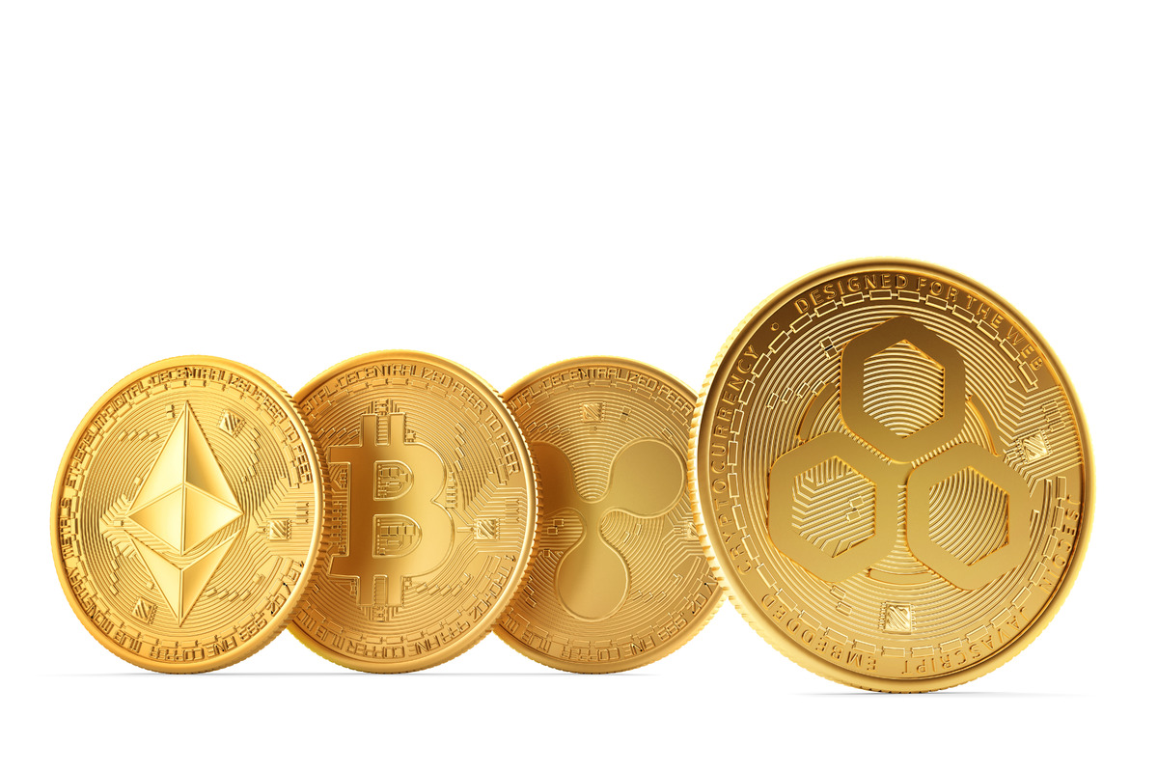
Vďaka za pozornosť

